Slide 1
МЕЖДУНАРОДНЫЙ ИНТЕРНЕТ-ПРОЕКТ «ДИАЛОГ КУЛЬТУР»-2015
Если с другом вышел в путь

Slide 2
Сначала нужно найти хорошего библиотекаря и только потом открывать библиотеку. Ш. Ранганатан, индийский ученый
Мой дом родной – библиотека,
Я каждый день спешу туда;
И полки книг моих, как дети,
С утра приветствуют меня.
Мой дом родной – библиотека.
Ты жизнь моя, судьба моя.
Профессии своей любимой
Не изменю я никогда.
42 года на библиотечном посту

Slide 3
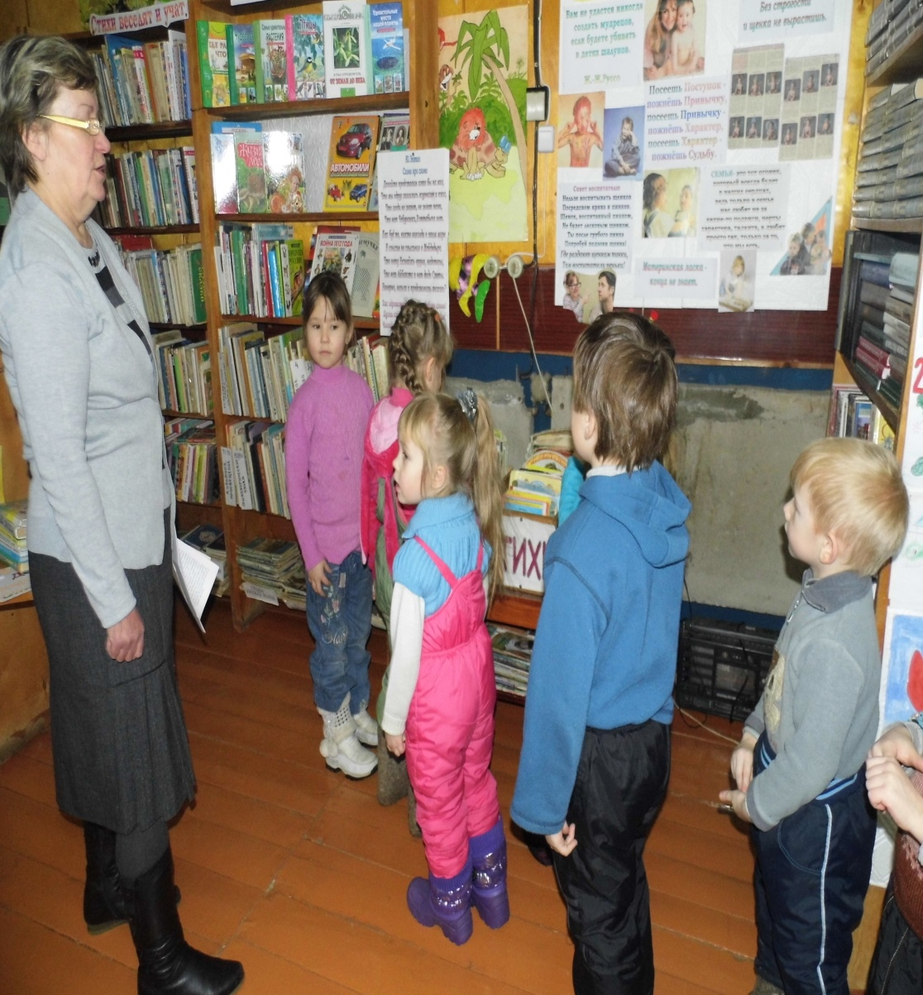
Загружен день её сполна, Различных дел – гора, Но как внимательна она, Тактична и добра.

Slide 4
Детский сад на игре « Книжкины именины»
Пусть будет так всегда и вечно. Пусть с детских лет до старости идёт За знаньями в наш мир библиотечный Приветливый читающий народ

Slide 5
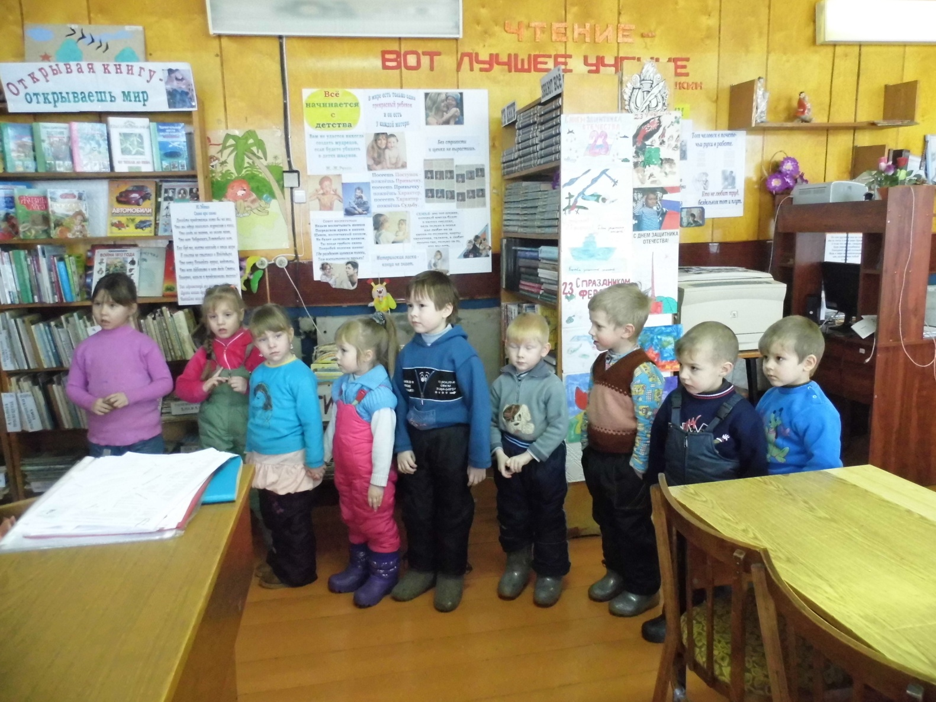
Кто на все вопросы мне ответит? Кто расскажет про дела вокруг? Да, такой волшебник есть на свете: Книга – лучший спутник мой и друг.

Slide 6
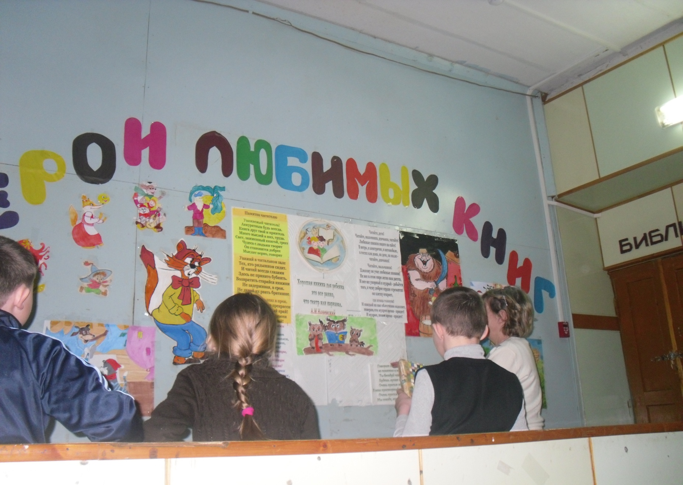
Еще на лестнице ,а уже интересно! Вот что значит БИБЛИОТЕКА!

Slide 7
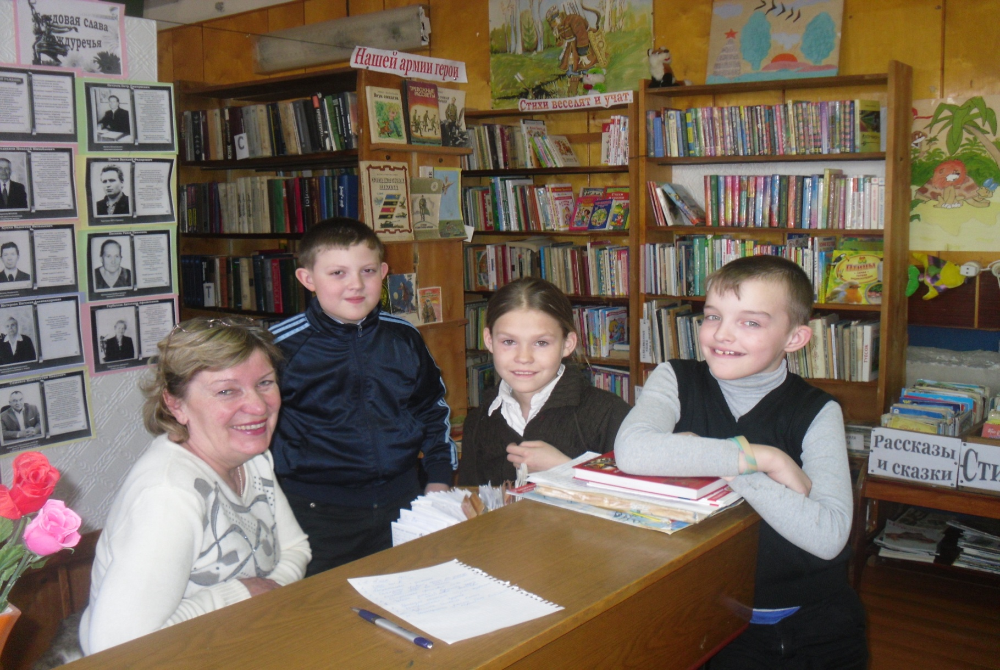
Как бы жили мы без книг! Даже я не знаю! И представить не могу- я и не читаю?

Slide 8
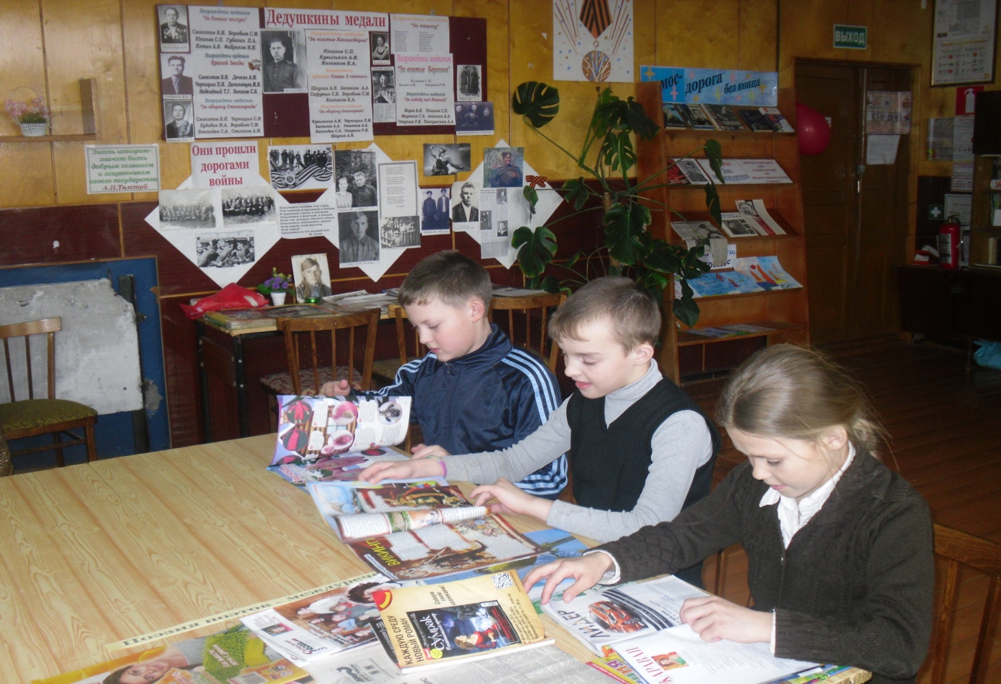
Попав однажды в плен чудесный, не вырвешься уже вовек. Мир бесконечно интересный, волшебный мир библиотек!

Slide 9
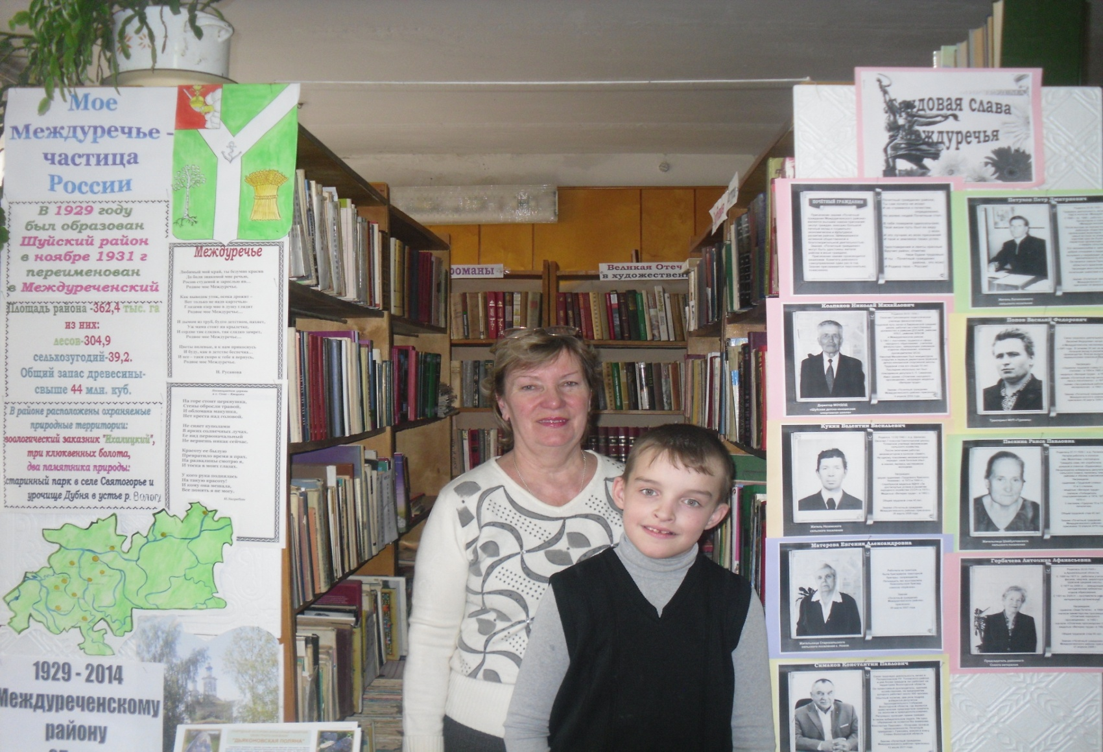
У Зинаиды Константиновны узнаю я все о своей малой родине…

Slide 10
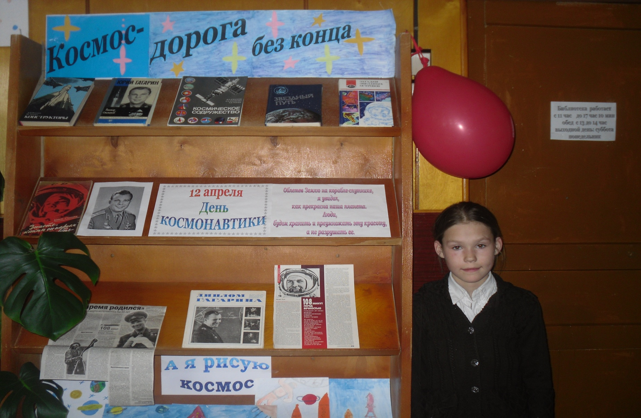
о космосе….

Slide 11
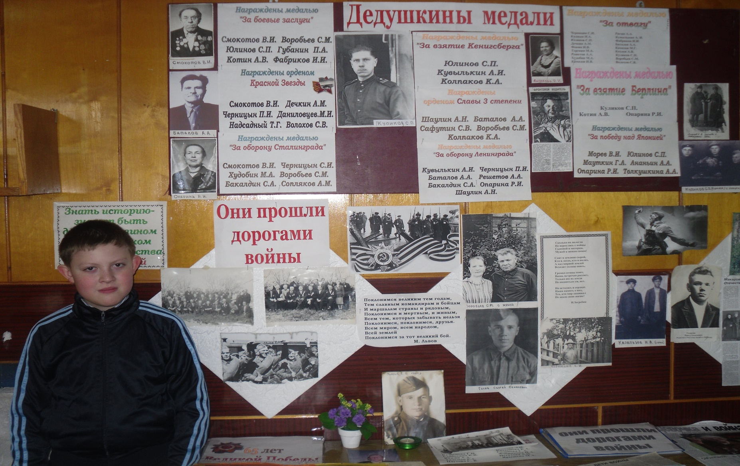
о своих земляках-ветеранах войны…

Slide 12
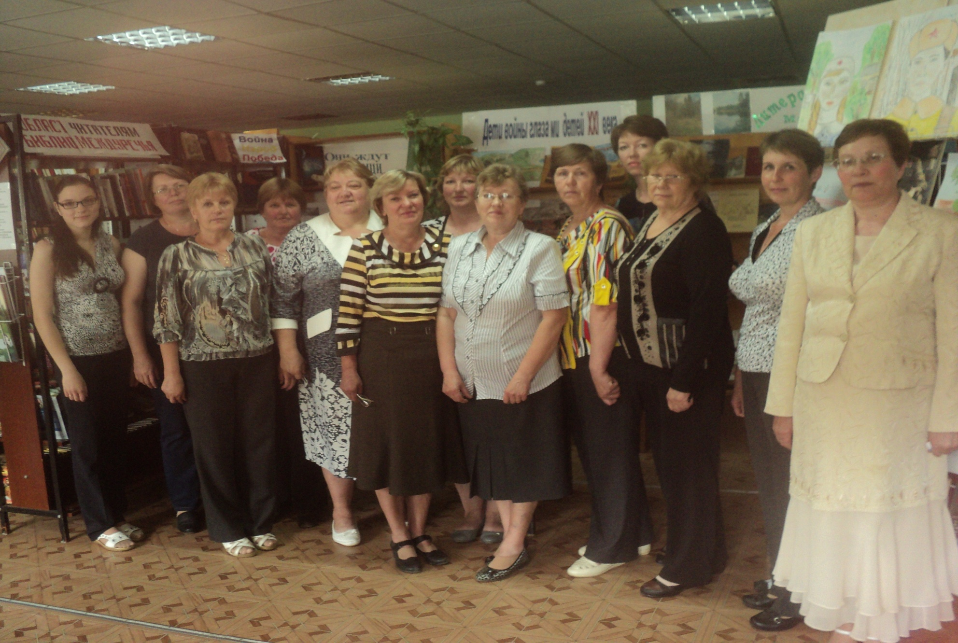
Делится опытом с коллегами

Slide 13
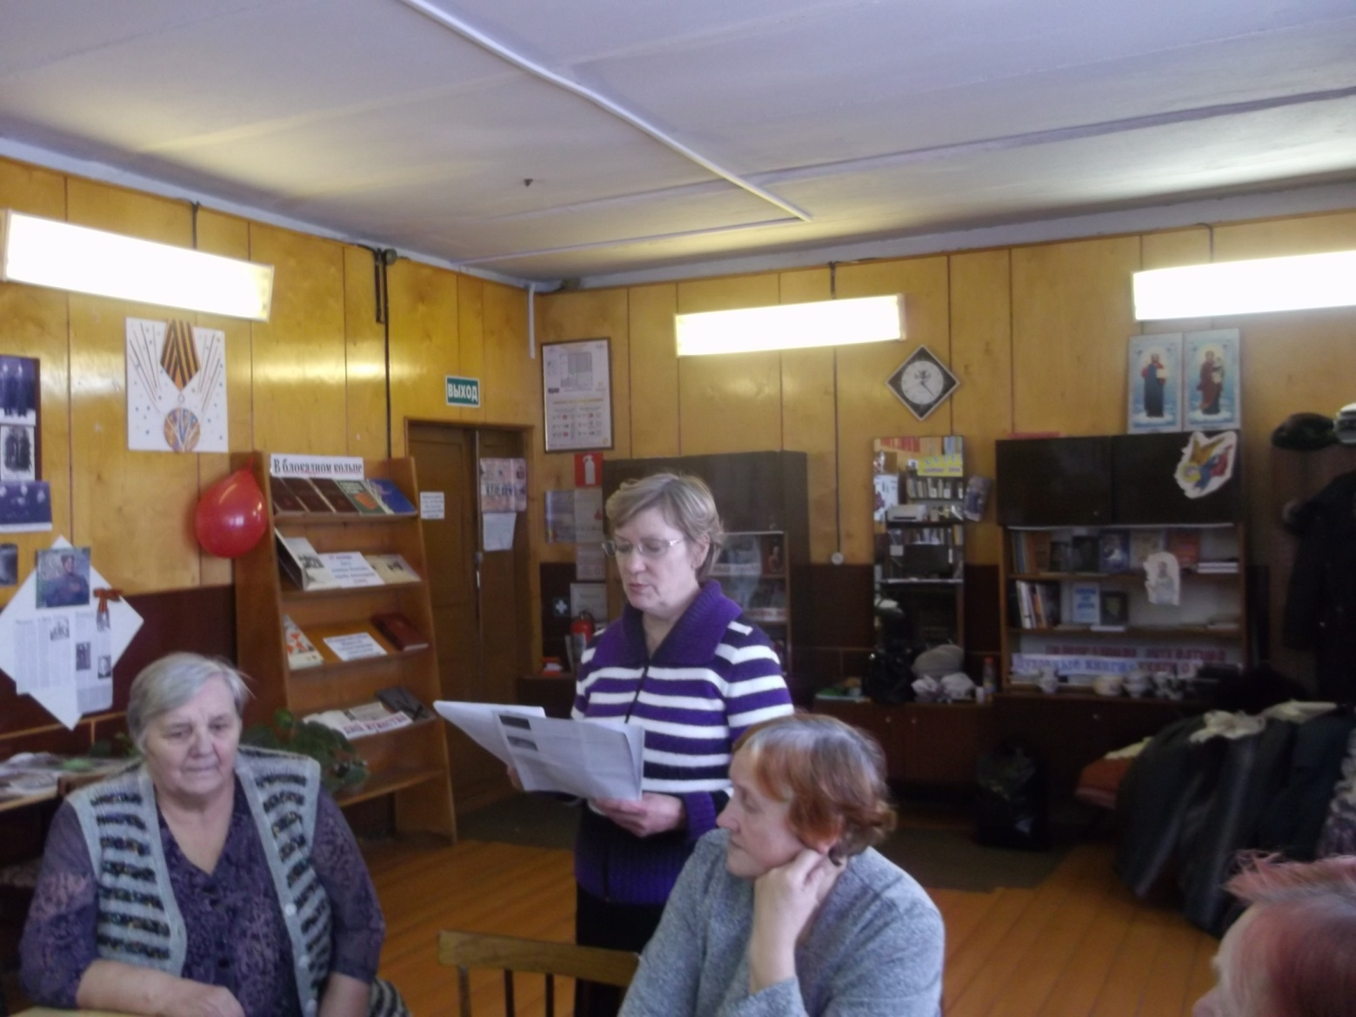
Является организатором и душой клуба « Сударушка»

Slide 14
Наш хранитель мудрости

Slide 15
Сюда ходила девочкой с прической «хвостик мышки». Вы улыбались мне тепло и выдавали книжки. Здесь «очень сложный» реферат Писала о Дидро, А вы качали головой И щурились хитро. Открыла Блока для себя И книги про любовь, Вы улыбались мне тепло И приглашали вновь. За руку сына привожу, Вихрастого мальчишку. Вы улыбаетесь тепло. Ему даете книжку. И знаю, будет так всегда До призрачного мига. Вы улыбнетесь нам тепло И выдадите книгу!

Slide 16
Когда берем мы в руки книгу, Все замирает, все молчит. Когда берем мы в руки книгу, То с нами Вечность говорит. Попав однажды в плен чудесный, Не вырвешься уже вовек! Мир бесконечно интересный, Волшебный мир библиотек! Но в этом мире заблудиться Простому смертному легко! К кому же нужно обратиться? Он здесь, совсем недалеко!

Slide 17
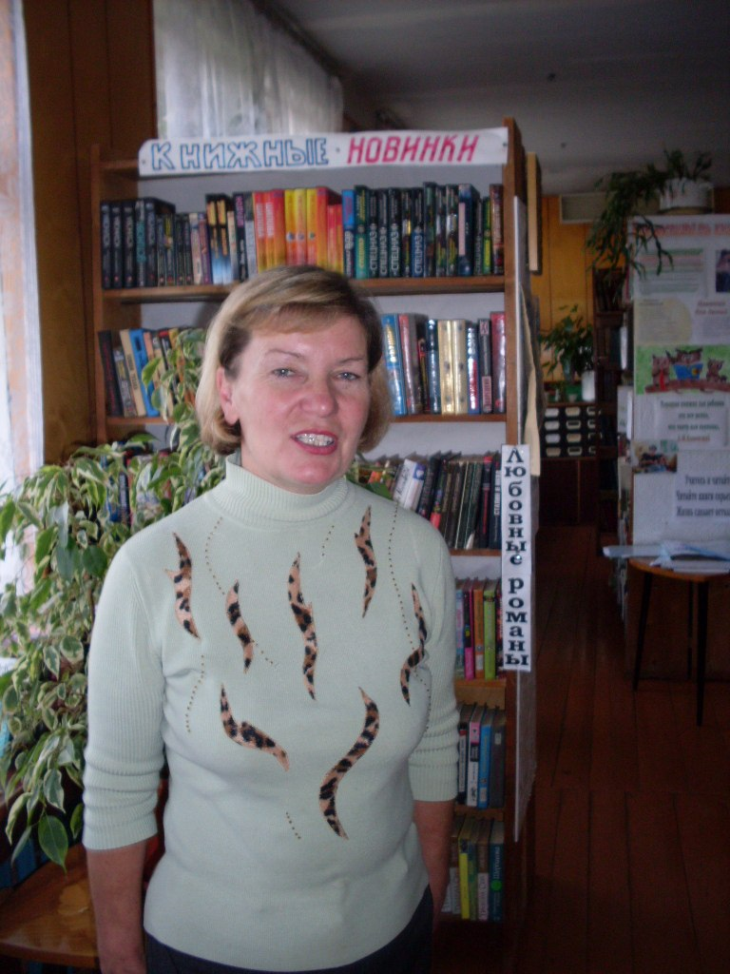
Библиотекарь — это слово Магическое, как кристалл! Всегда помочь тебе готовый, Твоим он лучшим другом стал!
Он среди книг — магистр великий! В литературе он — король! Он поэтических реликвий Хранит незыблемый покой! Он в книжном море — навигатор! Как путеводная звезда, Хранитель, спутник и новатор, Сияй, сияй для нас всегда!
Минует пусть тебя хула, Души усталой лекарь! Тебе честь, слава и хвала! Тебе, библиотекарь!

Slide 18
Благодарим за внимание!

